Slide 1
Урок 56. Класс двудольные. Семейство Крестоцветные
МАОУ СОШ «Финист» №30
г.Ростов-на-Дону

Slide 2
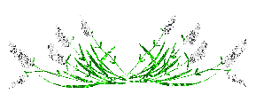
Цели урока
Познакомиться с характерными признаками растений семейства Крестоцветные;
Систематизировать знания о семействе, роде, виде;
Показать хозяйственное значение растений этого семейства.

Slide 3
Давайте повторим: выберите правильные утверждения
Систематика - это наука о многообразии организмов, объединении их в группы на основе родственных признаков.
Самая крупная систематическая единица – это отдел.
Главный признак покрытосеменных – наличие плодов с семенами.

Slide 4
Давайте повторим: выберите правильные утверждения
4. Сообщество – это одна из систематических единиц.
5. Признаками класса двудольных являются стержневая корневая система, зародыш с 2мя семядолями, сетчатое жилкование листьев.
6. Систематическая категория, которая объединяет виды – это род.

Slide 5
Давайте повторим: выберите правильные утверждения
7. К высшим относятся растения, не имеющие органов.
8. К классу однодольных относятся растения, у которых одна семядоля и мочковатая корневая система.
9. Вид – это группа особей, сходных по строению и жизнедеятельности, свободно скрещивающихся между собой и дающих плодовитое потомство, занимающих определённую территорию.

Slide 6
Проверка
1, 3, 5, 6, 8, 9

Slide 7
Особенности растений семейства Крестоцветные
Включает 3200 видов, объединённые в 350 родов
Однолетние, двулетние и многолетние травянистые растения
Распространены в умеренных широтах, очень неприхотливы
Опыляются насекомыми
Цветки правильные
Соцветие – кисть
Листья простые, цельные или рассечённые
У некоторых растений образуется корнеплод
Плоды: стручок, стручочек
Плод сухой, вскрывающийся

Slide 8
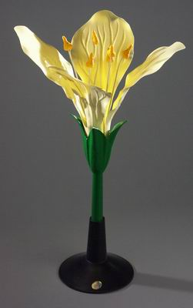
Строение цветка Крестоцветных
Чашечка
4 чашелистика
Венчик
4 лепестка
Тычинки
4 длинных,
2 коротких
Пестик
один
Ч
Л
Т
П
4
4
4+2
1

Slide 9
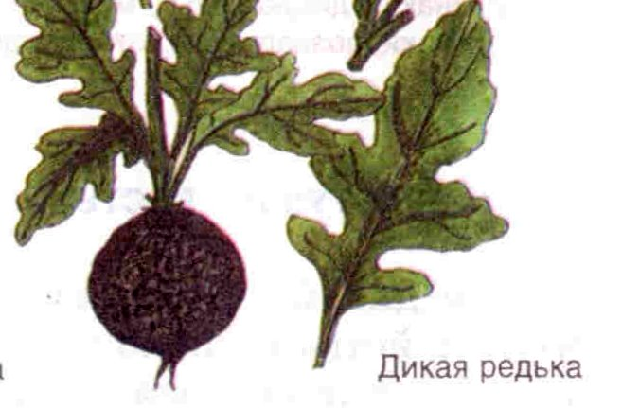
Редька дикая
Стебель прямостоячий, покрыт в нижней части жесткими волосками
Листья лировидной формы расположены поочередно
Цветки желтые, собраны в соцветие кисть
Плоды – стручки с поперечными перетяжками

Slide 10
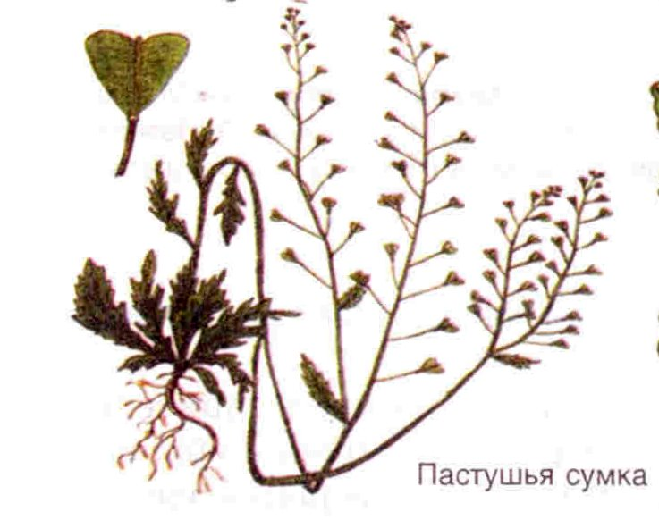
Пастушья сумка или сумочник пастуший
Сумочник - род трав семейства крестоцветных. 5-7 видов, в умеренных и субтропических поясах. Сумочник пастуший - лекарственное растение, сорняк; молодые листья пригодны в пищу, из семян изготовляют суррогат горчицы.

Slide 11
Ярутка полевая
ЯРУТКА - род трав семейства крестоцветных. Около 70 видов, преимущественно в умеренном поясе Северного полушария, а также в Южной Америке; в России несколько видов. Широко распространенная ярутка полевая - злостный сорняк посевов и огородов.

Slide 12
Гулявник лекарственный
ГУЛЯВНИК - род трав семейства крестоцветных. Ок. 90 видов, главным образом в умеренном поясе Северного полушария; в т. ч. ок. 25 видов на каменистых склонах, степях, лугах по течению Волги, Дона, Днепра, на Кавказе, Дальнем Востоке, в Сибири и Ср. Азии. Сорняки. Многие ядовиты. Молодые растения гулявника высокого и гулявника Лезеля поедаются верблюдами и овцами, дают хороший силос.

Slide 13
Культурные растения семейства
КАПУСТА - род одно-, дву- и многолетних растений семейства крестоцветных, овощная культура. Около 35 видов, в Евразии и Северной Африке, большинство в Средиземноморье. Возделывают капусту кочанную (сахара, белки, витамин С, минеральные вещества), цветную, савойскую, брюссельскую, кольраби и др. К роду капусты относятся также репа, рапс, сурепица, сарептская горчица, брюква. Выращивают повсеместно.

Slide 14
Кольраби

Slide 15
Брюссельская капуста

Slide 16
Цветная капуста

Slide 17
Редис
РЕДЬКА - род травянистых растений семейства крестоцветных. 6-8 видов в Азии. Редька посевная (собственно редька и редис) - овощная (в корнеплодах минеральные вещества, витамин С), масличная (масло из семян), кормовая культура, во всех земледельческих районах; в Российской Федерации повсеместно, урожайность корнеплодов 200-300 ц с 1 га.

Slide 18
Огородный хрен

Slide 19
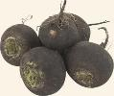
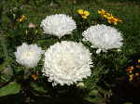
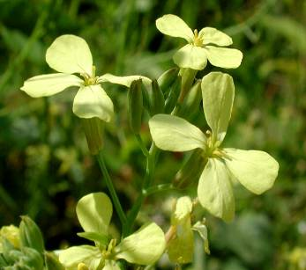
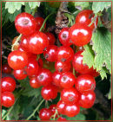
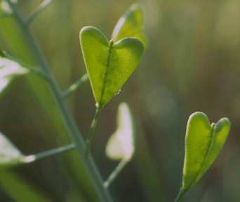
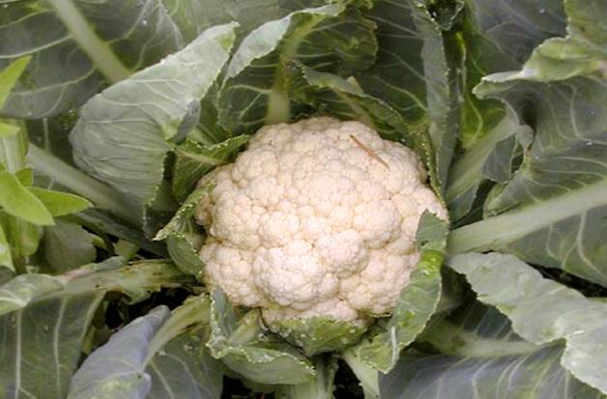
Какие растения «лишние»?
Редька чёрная
Астра
Редька дикая
Смородина
Капуста
Пастушья сумка

Slide 20
Домашнее задание
Учебник § 47
РТ №169, 170

